Slide 1
Женский день- 8 марта
Беседа о маме

Slide 2
Какой будет праздник?

Slide 3
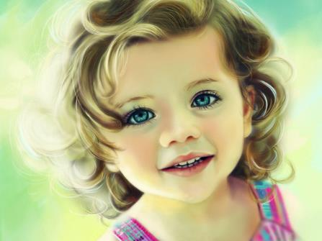
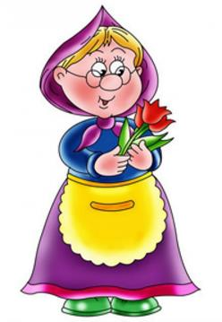
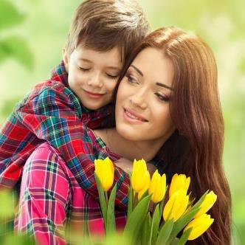
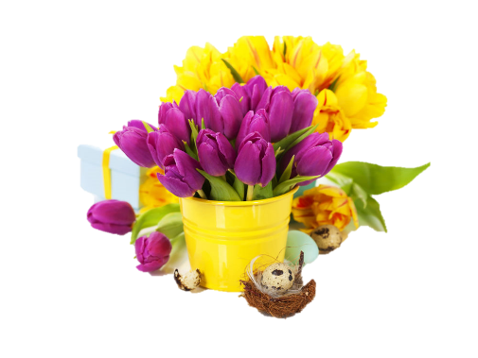
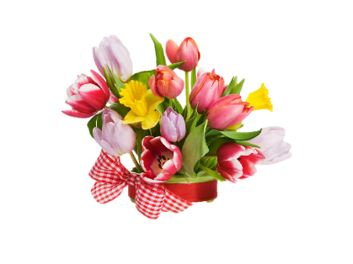
Кого поздравляют 8 марта?

Slide 4
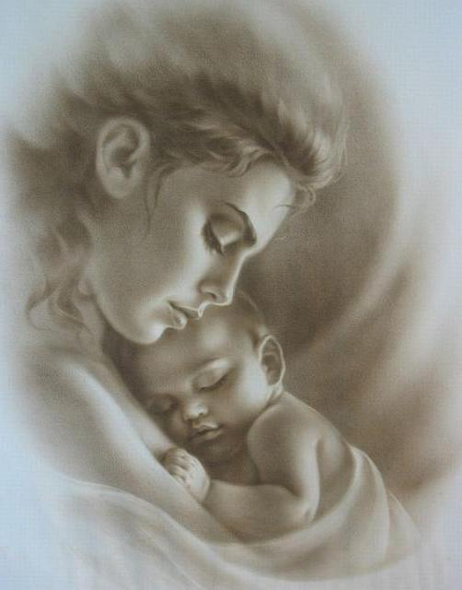
Тема
Беседа
О маме.

Slide 5
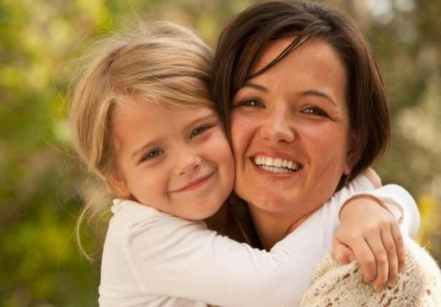
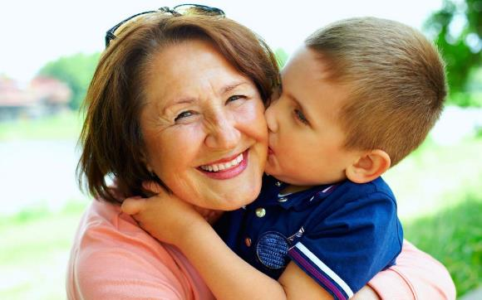
Кого ты любишь?

Slide 6
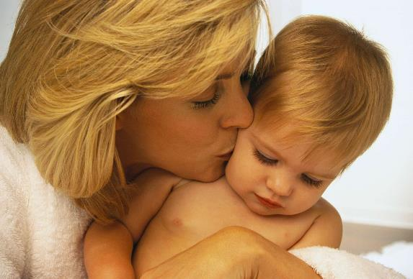
Пословица
При солнышке тепло, при матери добро.
Мать кормит детей, как земля людей.
Нет такого дружка, как родная матушка

Slide 7
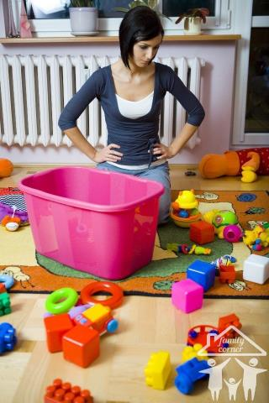
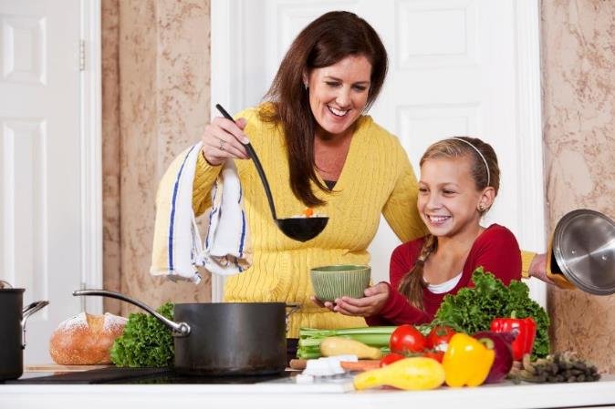
Готовит еду
Наводит
порядок

Slide 8
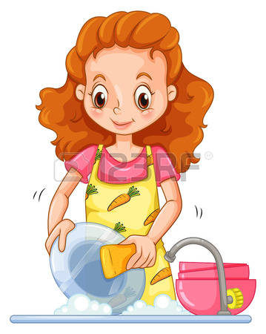
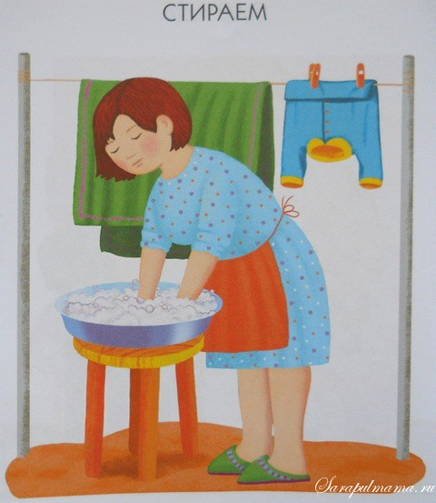
Стирает
Моет посуду

Slide 9
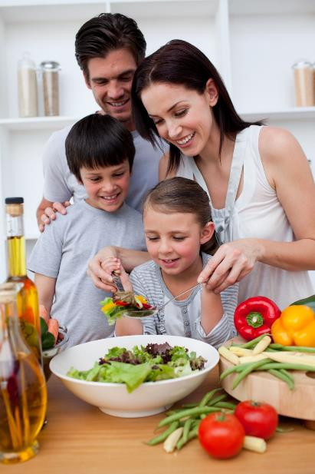
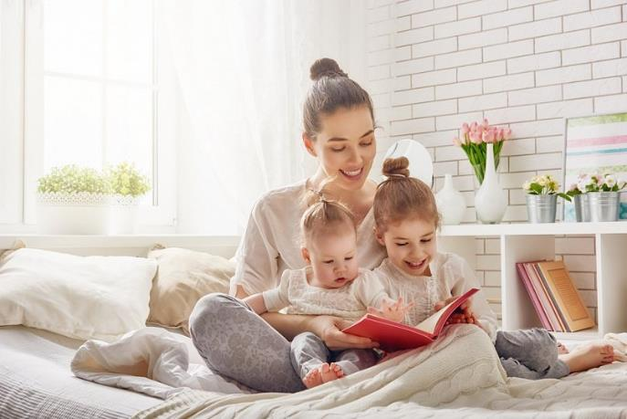
Заботится о семье

Slide 10
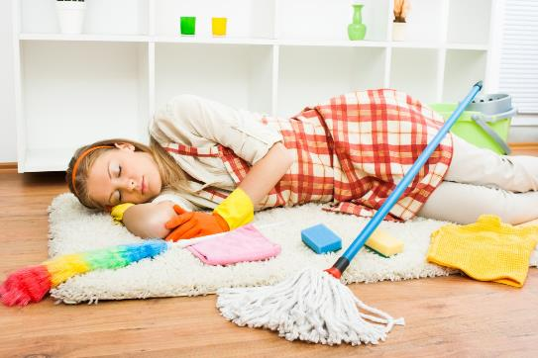
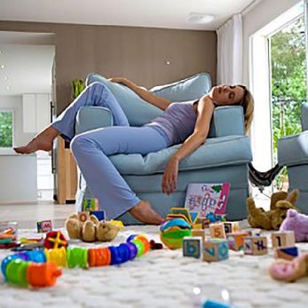
Мама устала?

Slide 11
Нужно помогать маме
Мыть посуду
Вытирать пыль
Выносить мусор
Поливать цветы

